Slide 1
স্বাগতম

Slide 2
পরিচিতি নীল রতন বাগচী সহকারী শিক্ষক (বিজ্ঞান) চাঁদ সুলতানা বালিকা বিদ্যালয়,কুষ্টিয়া শ্রেনি -- নবম/দশম বিষয় -- জীববিজ্ঞান অধ্যায় -- সপ্তম (গ্যাসীয় বিনিময়) সময় -- ৪৫মিঃ

Slide 3
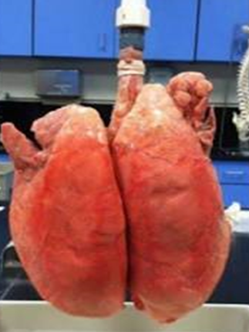
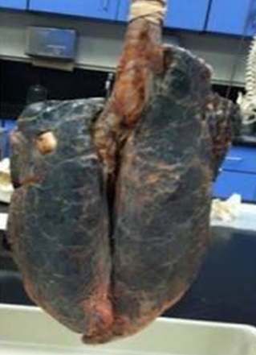
দুটি ফুসফুস । বলতে হবে কোনটি অসুস্থ্য ব্যাক্তির ফুসফুস ।
কী কারণে এমনটি হয়েছে ?

Slide 4
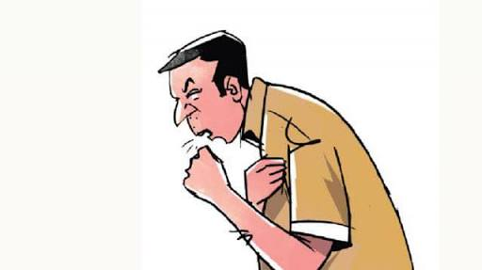
ঠিক বলেছ ! আজকে আমরা শ্বসনতন্ত্রের রোগ সম্পর্কে আলোচনা করব ।

Slide 5
শিখনফল
শ্বসন তন্ত্রের রোগ লক্ষণ ,কারণ ,প্রতিরোধ ও প্রতিকারের কৌশল ব্যাখ্যা করতে পারবে ।
শ্বসন তন্ত্রের রোগ প্রতিরোধে সচেতনতা সৃষ্টি করতে পারবে ।

Slide 6
জোড়ায় কাজ শিক্ষক শিক্ষার্থীদের ডেকে ফুসফুসে কোন কোন রোগ হয় তার একটি মাইন্ড মাপিং করবে ।(মাইন্ড মাপিংটি পরের স্লাইডে করে রাখা হলো। )

Slide 7
শ্বাস নালির রোগ
ব্রংকাইটিস
যক্ষা
হাঁপানি
ক্যান্সার
নিউমোনিয়া

Slide 8
ভিডিওটি মনোযোগসহ দেখে পরের প্রশ্নগুলোর উত্তর দিই ।

Slide 9
দলীয় কাজ ১। কোন কোন রোগের কথা বলা হয়েছে ? ২। কী কারণে উক্ত রোগগুলো হতে পারে বা হয় ? ৩। রোগগুলো থেকে রক্ষা পাবার উপায় বল ।

Slide 10
মূল্যায়ন
১।শ্বাস নালির ২টি নাম বল ।
২। যক্ষার জীবাণুর নাম বল ।
৩।ফুসফুসে ক্যান্সারের প্রধান কারণ কোনটি ?

Slide 11
বাড়ির কাজ ধুমপানে বিষপান - ব্যাখ্যা কর।

Slide 12
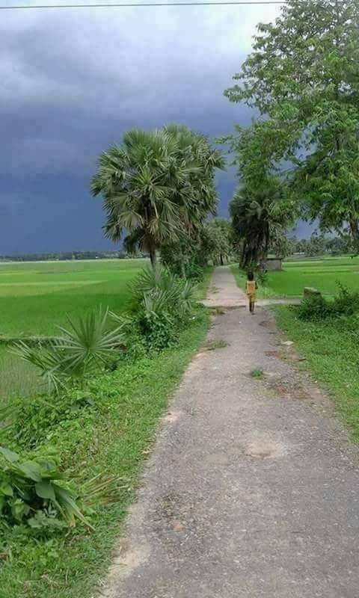
সবাই ভালো থেকো ।

